Slide 1
www.ninejin.com ㈜나인진엔터테인먼트 : 서울시 종로구 동숭길 47 / 문의 : 02-747-6485 / 김종욱 이사 : 010-4412-2160

Slide 2
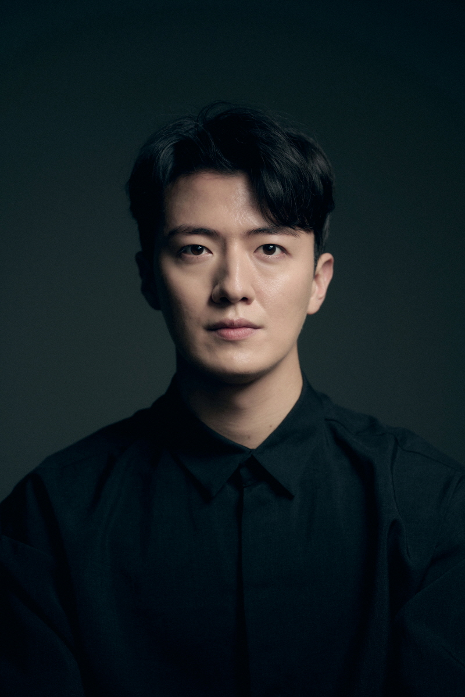
정대경
생년월일 : 1994
키/몸무게 : 183cm / 75kg
한국예술종합학교 학사
<공연>
2023년 연극 진짜나쁜소녀
2023년 연극 슬기로운 신혼생활
2020년 연극 괄호는 괄호와 괄호 사이 괄호가 될 수 있을까
2019년 연극 분만실
<드라마>
2022년 tvN 연예인 매니저로 살아남기
2022년 SBS 우리는 오늘부터
<영화>
2023년 영화 노량
2023년 영화 드림
www.ninejinmanagement.com
김종욱 이사 / 010-4412-2160

Slide 3
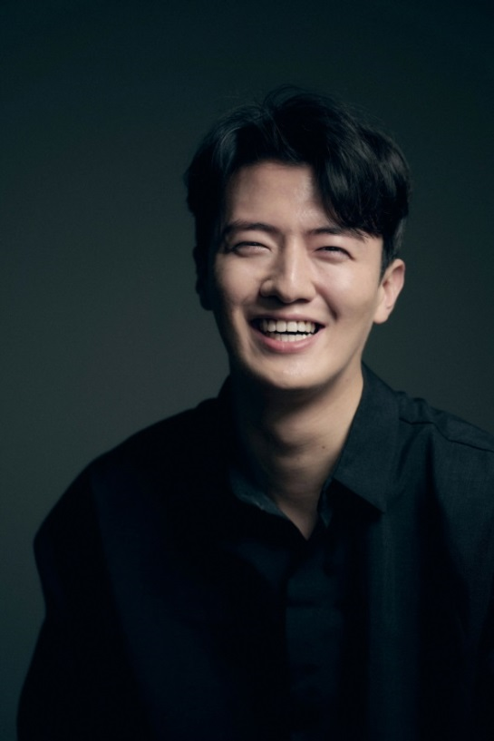
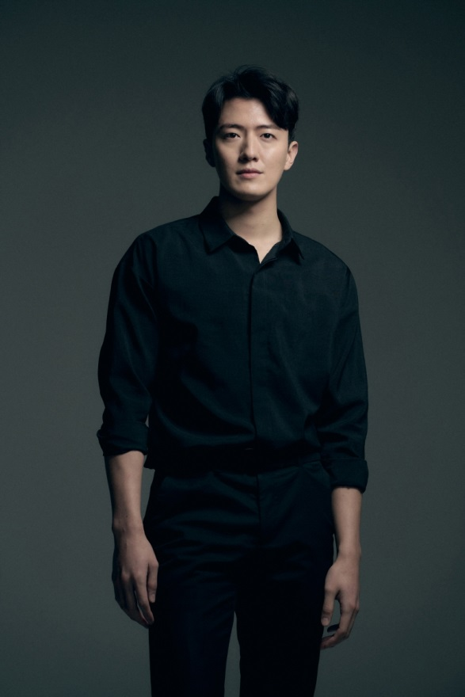
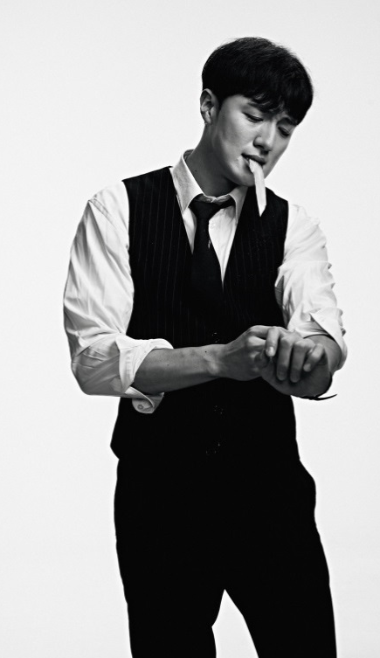
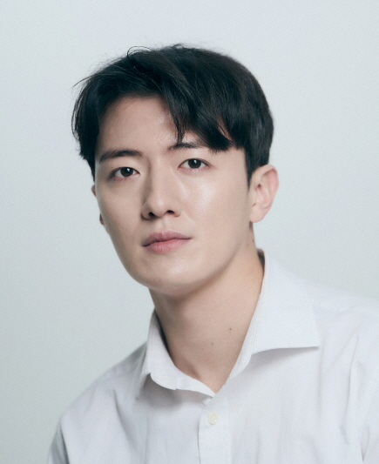
www.ninejinmanagement.com
김종욱 이사 / 010-4412-2160

Slide 4
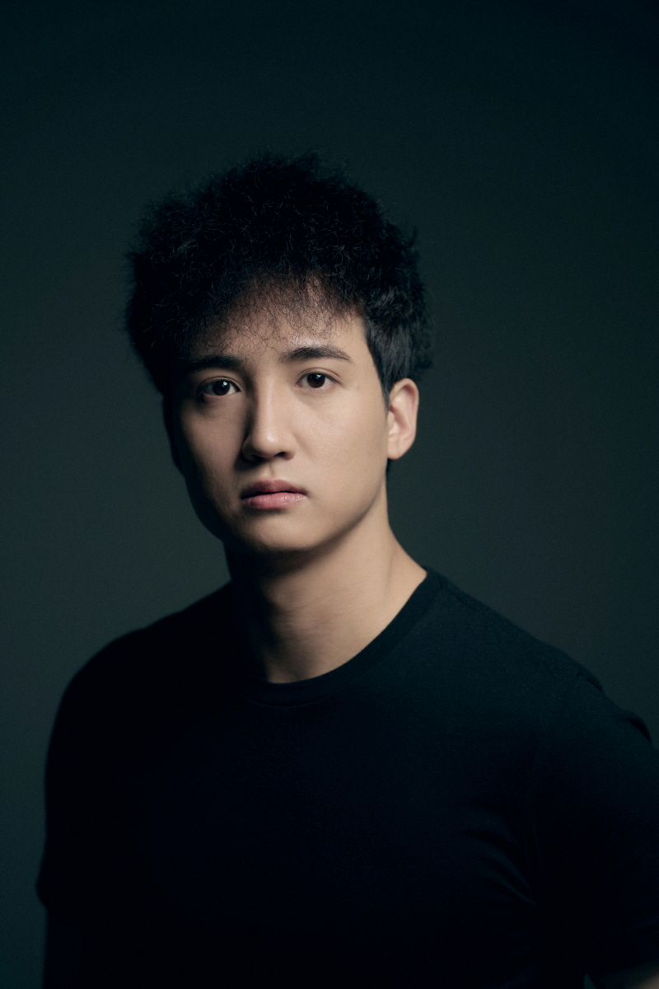
김민석
생년월일 : 1994
키/몸무게 : 175cm / 69kg
동국대학교 연극학부 연기전공
<공연>
2024년 연극 행오버
2023년 연극 진짜나쁜소녀
2021년 연극 바벨 프로젝트
2015년 뮤지컬 꽃신
<광고/드라마>
2014년 광고 ‘으리 김보성’ 밴드 게임
2015년 광고 라이프 플래닛
2015년 MBC 드라마 프로듀사
www.ninejinmanagement.com
김종욱 이사 / 010-4412-2160

Slide 5
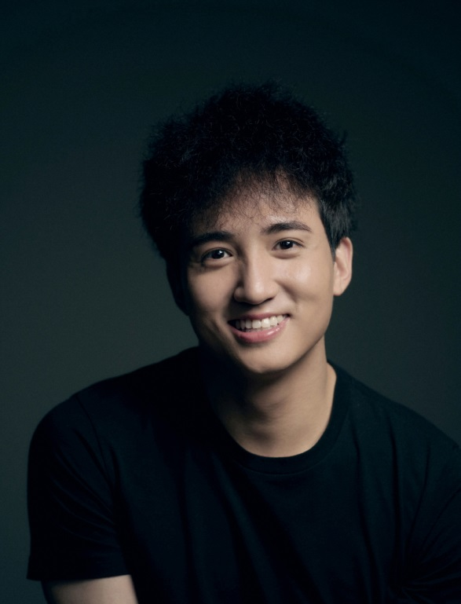
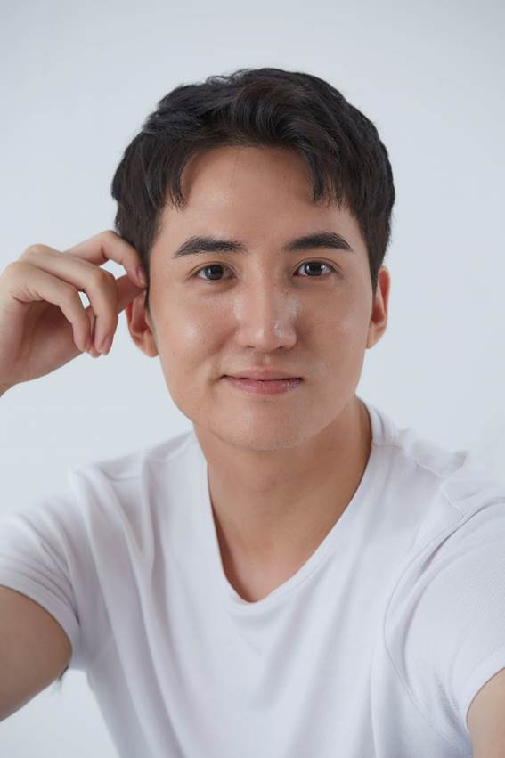
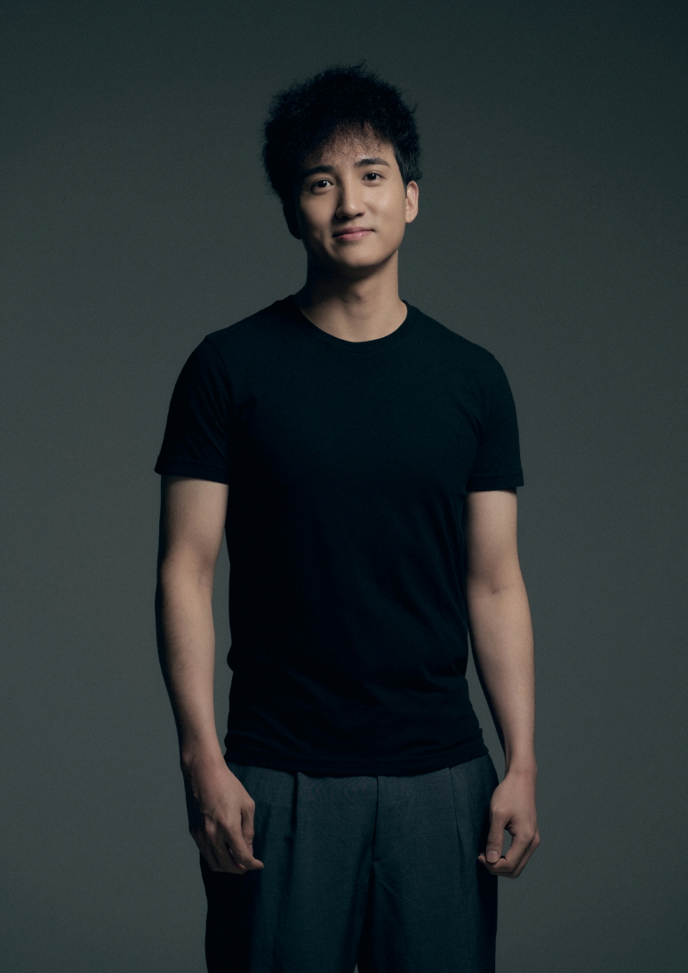
www.ninejinmanagement.com
김종욱 이사 / 010-4412-2160

Slide 6
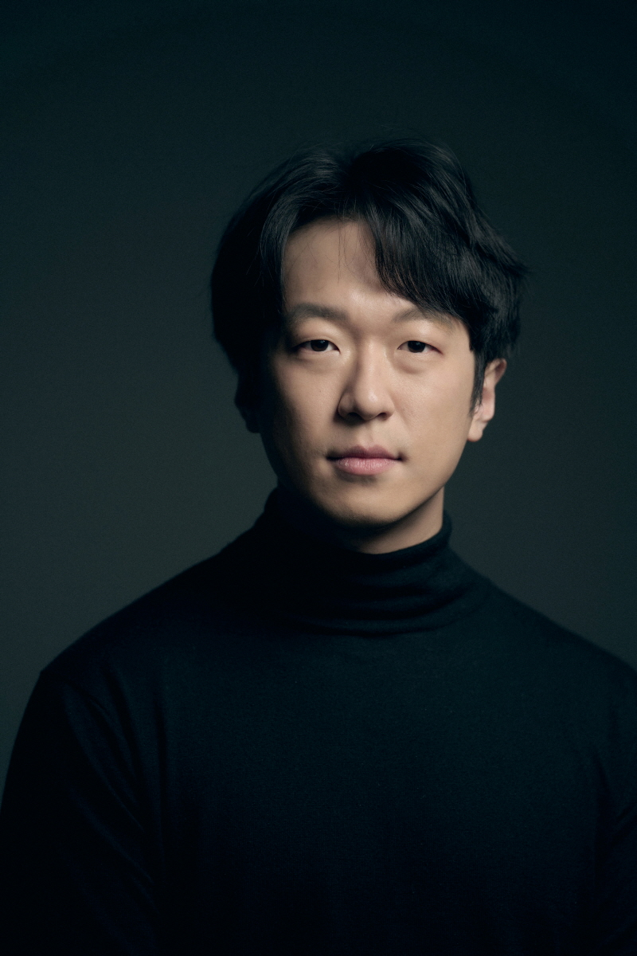
유형욱
생년월일 : 1995
키/몸무게 : 175cm / 72kg
동국대학교 연극학부 연기전공
<공연>
2024년 연극 봄에는 자살 금지
2024년 연극 행오버
2023년 연극 행오버
2023년 연극 신부는 어쩌면
2022년 연극 리투아니아
2022년 연극 쥐덫
2022년 연극 정거장
2021년 연극 오해
2021년 뮤지컬 55일
2021년 연극 학문외과
2021년 연극 미스타 호야
2020년 연극 지하인간
2020년 연극 블랙코메디
2020년 연극 고고보이 길들이기
2015년 연극 정거장
<광고/드라마>
2019년 광고 경리나라
www.ninejinmanagement.com
김종욱 이사 / 010-4412-2160

Slide 7
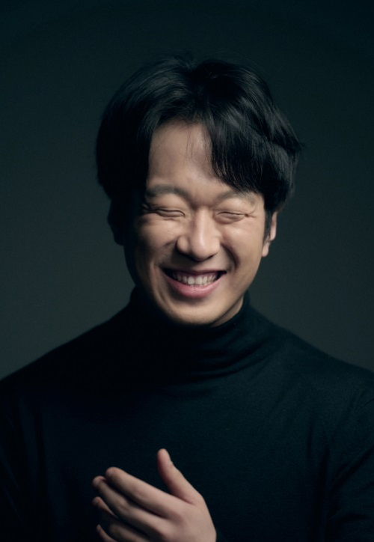
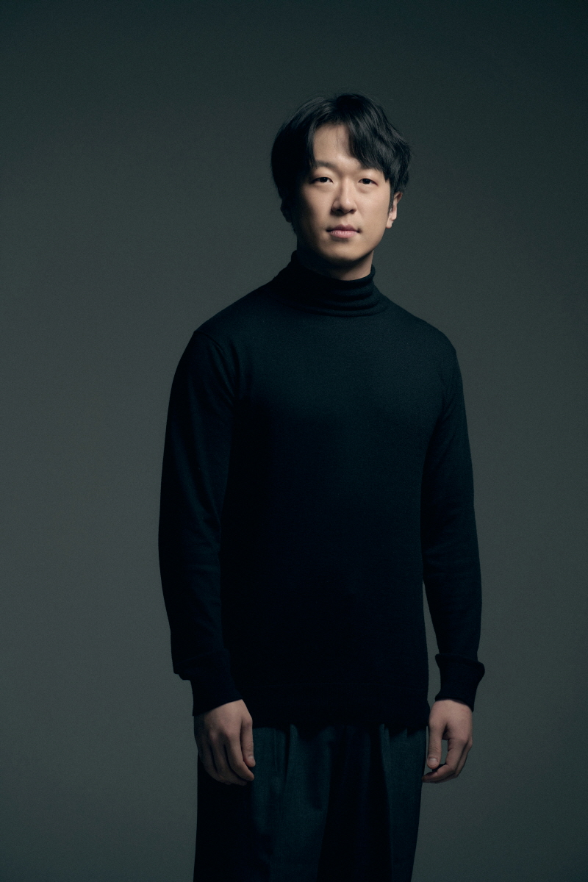
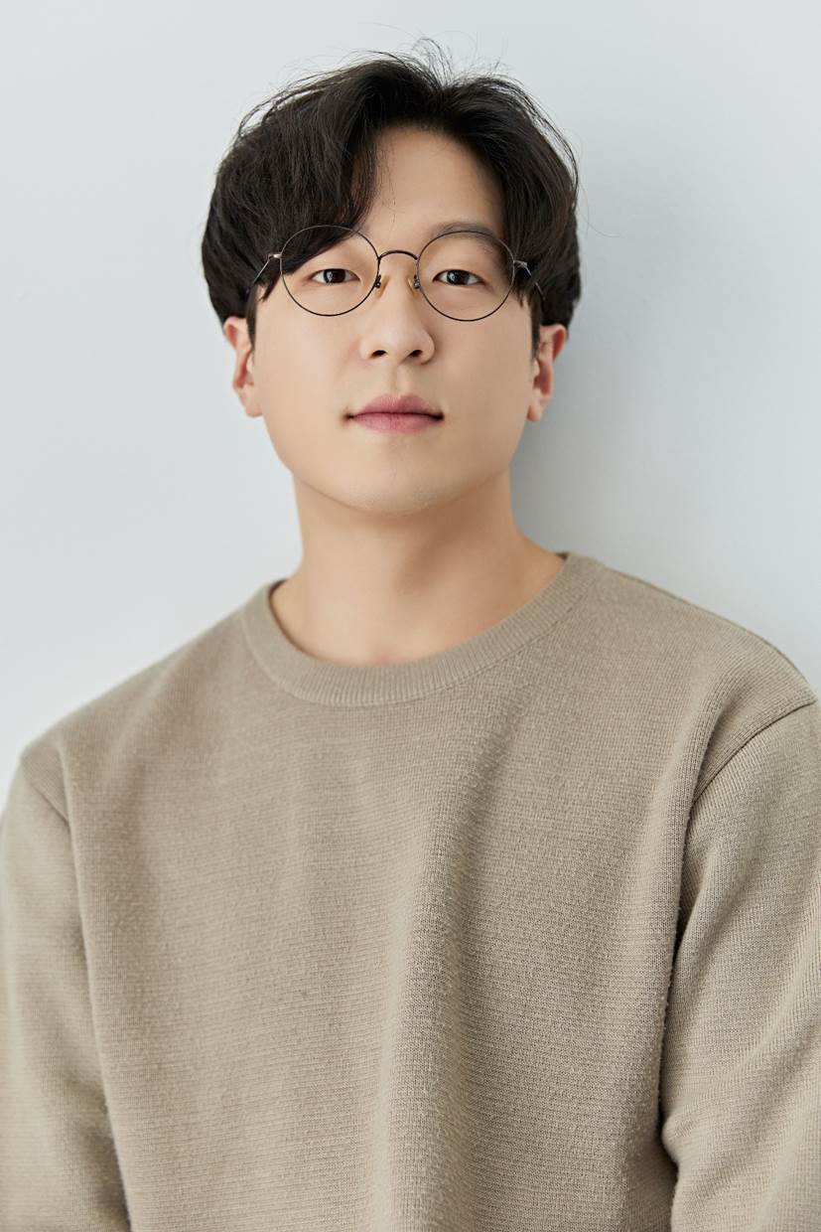
www.ninejinmanagement.com
김종욱 이사 / 010-4412-2160

Slide 8
도은우
생년월일 : 1995
키/몸무게 : 176cm / 57kg
서울예술대학교 연기전공
<공연>
2018 연극 작가를 찾는 6인의 등장인물
2019 연극 팸의 아이들
2021 - 2022 연극 너의 목소리가 들려
2023 연극 쉬어매드니스
2024 연극 행오버
2024 연극 한뼘사이
<방송/영화>
단편영화 지옥
kbs 월계수 양복점 신사들
웹드라마 두리안은 과일이 아니야
웹드라마 치즈필름
웹드라마 팡팡스튜디오
<뮤직비디오>
BEATWIN 싱글앨범 갖고싶니
BEATWIN 싱글앨범 ILLUSION
BEATWIN 미니앨범 STALKER
BEATWIN 미니앨범 니 여자친구
BEATWIN 싱글앨범 태양이 뜨면
BEATWIN 싱글앨범 떠나지말아요
www.ninejinmanagement.com
김종욱 이사 / 010-4412-2160

Slide 9
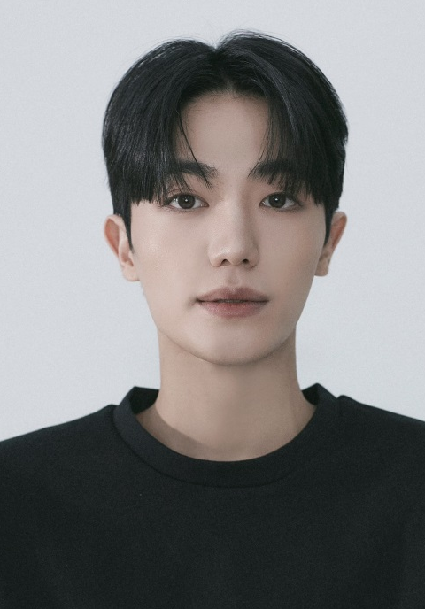
www.ninejinmanagement.com
김종욱 이사 / 010-4412-2160

Slide 10
채빈
생년월일 : 1997
키/몸무게 : 163cm / 45kg
세종대학교 영화예술학과
<드라마>
2023 tvN 아스달 연대기 시즌2
2021 KBS 비밀의 남자
2019 웹드라마 스탠바이, 큐!레이터
2017 KBS 마법의 법정
2015 MBC 화정
2014 tvN 로멘스가 필요해 시즌3
2013 MBC 투윅스
2013 MBC 드라마 페스티벌 : 아프리카에서 살아 남는 법
2011 채널A 총각네 야채가게
2010 MBC 김수로
2007 MBC 별순검 시즌1
2007 MBC 그래도 좋아
<영화>
2017 컴,투게더
2012 터치
2011 적과의 동침
2011 수상한 고객들
2010 식객:김치전쟁
2005 불빛은 마치 물같아
2002 정글쥬스
<공연>
2023 행오버
2022 진짜나쁜소녀
<광고>
KT
SC 제일은행
www.ninejinmanagement.com
김종욱 이사 / 010-4412-2160

Slide 11
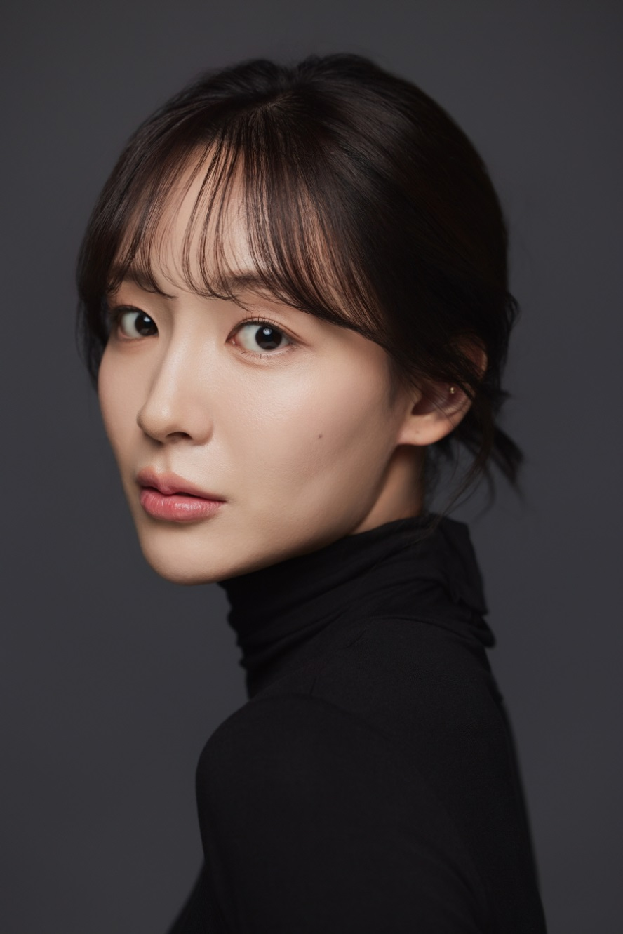
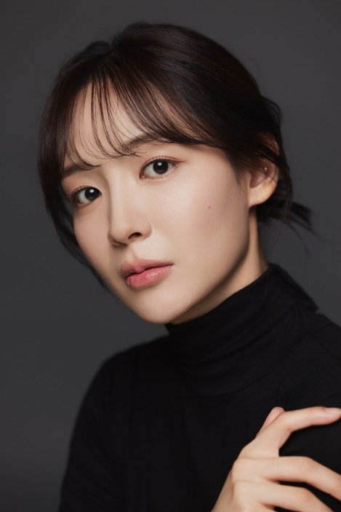
www.ninejinmanagement.com
김종욱 이사 / 010-4412-2160

Slide 12
신영주
생년월일 : 1976
키/몸무게 : 165cm / 55kg
경성대학교 연극영화학과
<공연>
아름다운지옥
트라우마
가락국기
병사의 이야기
베르나르다 알바의집
잘살아보세
오끼나와 단팥죽
(외 다수)
<영화>
항거:유관순이야기
아이들
허기
영업 중 외출
www.ninejinmanagement.com
김종욱 이사 / 010-4412-2160

Slide 13
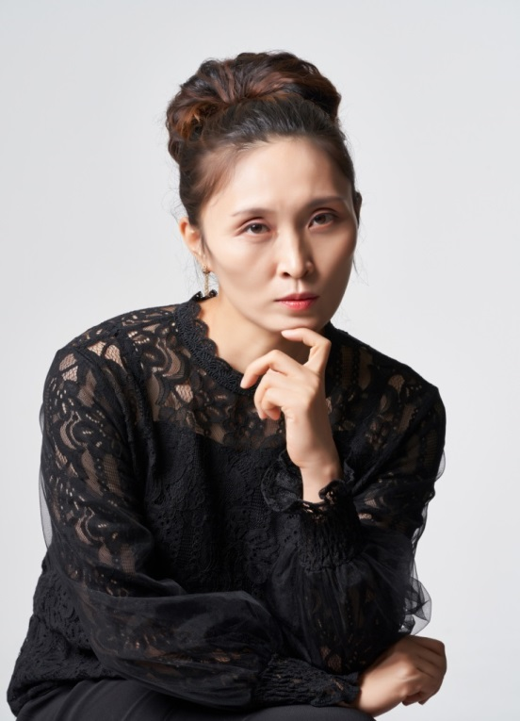
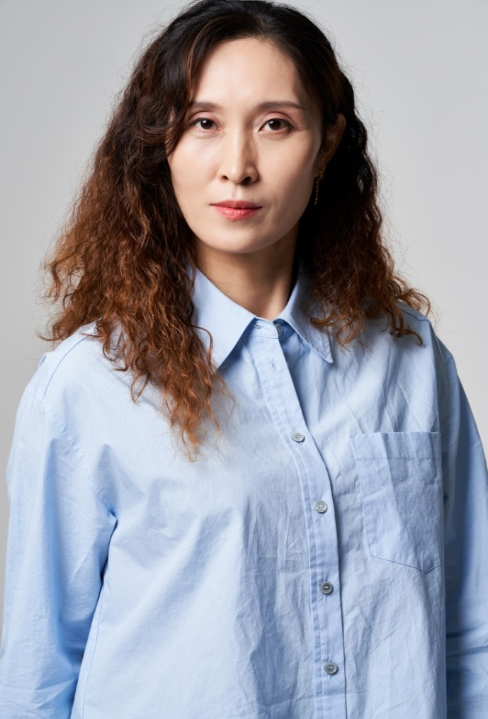
www.ninejinmanagement.com
김종욱 이사 / 010-4412-2160

